Slide 1

链 队 列
主讲老师：陈小玉
著作：《趣学算法》《趣学数据结构》
《算法训练营：海量图解+竞赛刷题》（入门篇、进阶篇）

Slide 2



《算法训练营》入门篇、进阶篇
第2页

Slide 3
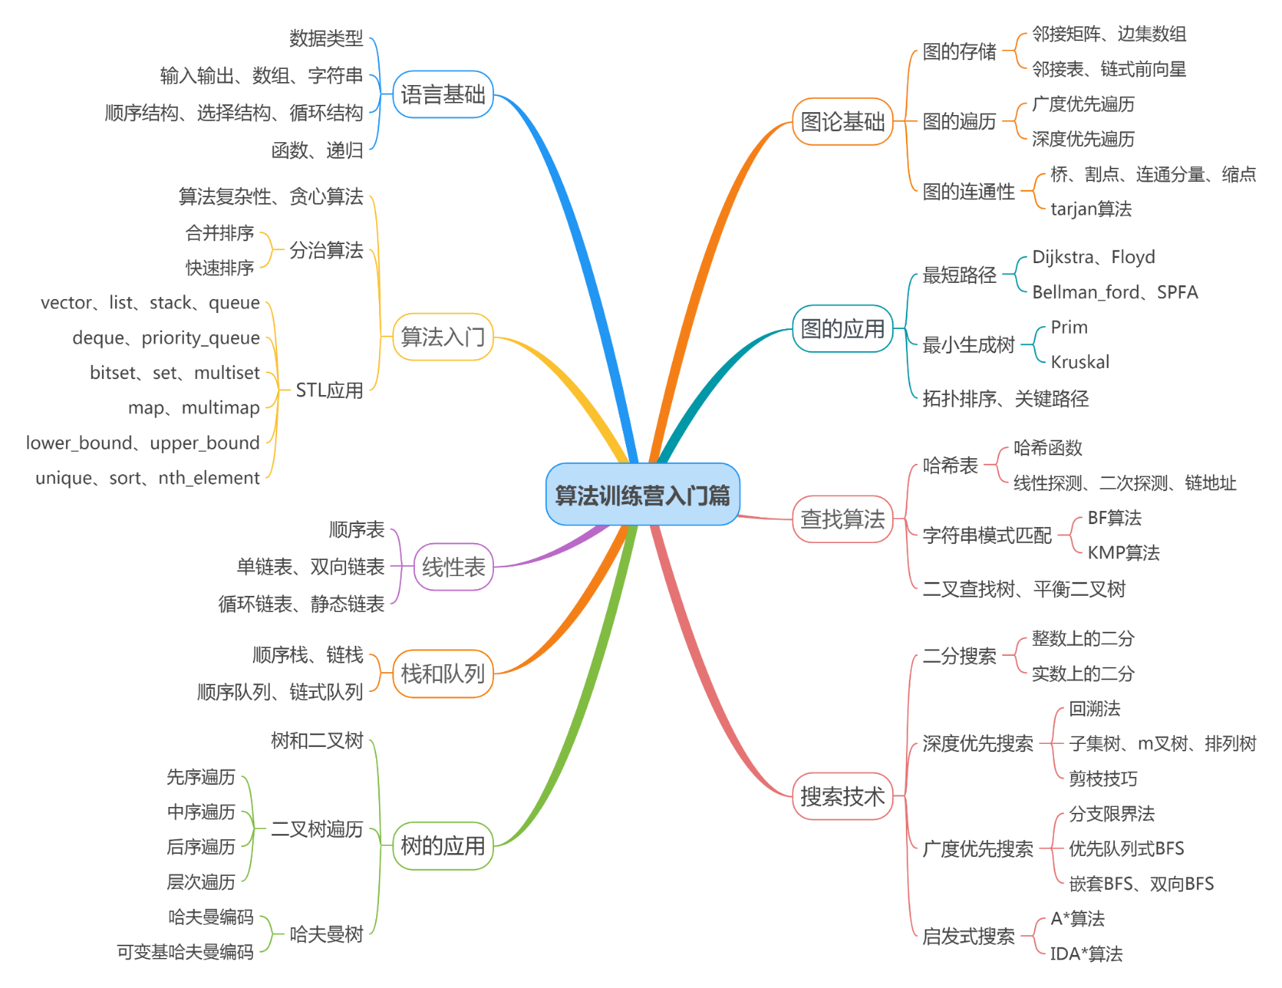


《算法训练营》入门篇
第3页
扫码购书
QQ群：1029262418

Slide 4
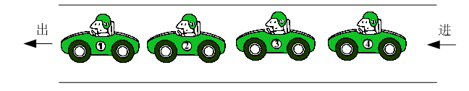

队列
第4页
这种先进先出的线性序列，被称为“队列”。队列也是一种线性表，是操作受限的线性表，只能在两端操作：从一端进，从另一端出。进的一端被称为队尾（rear），出的一端被称为队头（front）。队列可以采用顺序存储，也可以采用链式存储。顺序队列看另一视频【轻松玩转队列】。
扫码购书
QQ群：1029262418

Slide 5
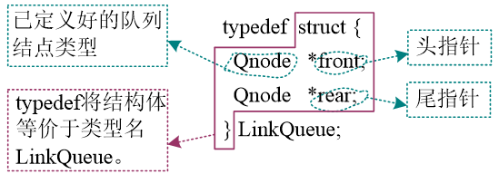
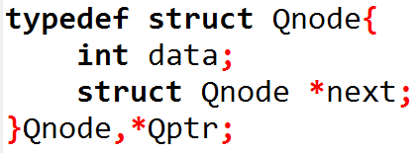
链队列
第5页
数据结构定义

Slide 6
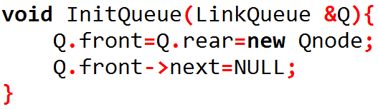
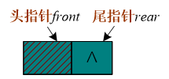
链队列
第6页
1
初始化
链队的初始化，创建一个头结点，头指针和尾指针指向头结点。
扫码购书
QQ群：1029262418

Slide 7
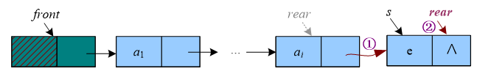
链队列
第7页
2
入队
先创建一个新结点，将元素e存入该结点的数值域，然后将新结点插入队尾，尾指针后移。

Slide 8
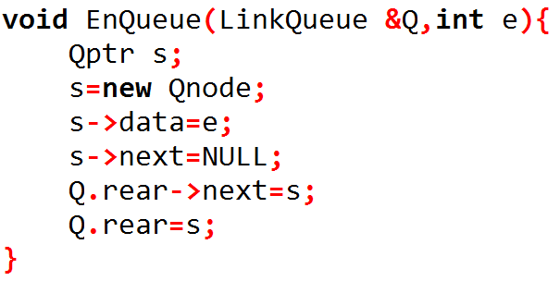
链队列
第8页
2
入队

Slide 9
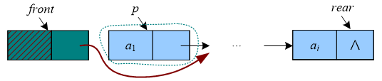
链队列
第9页
3
出队
出队相当于删除第一个数据元素，即将第一个数据元素结点跳过去，首先用p指针指向第一个数据结点，然后跳过该结点，若队列中只有一个元素，删除后需要修改队尾指针。
扫码购书
QQ群：1029262418

Slide 10
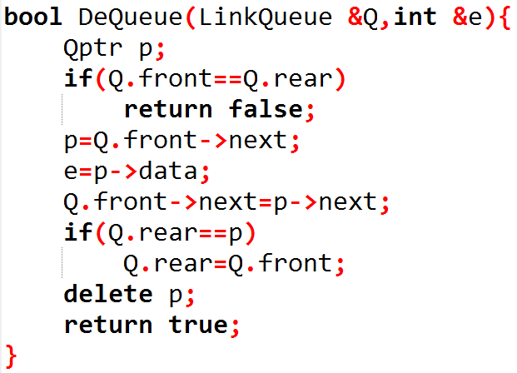
链队列
第10页
3
出队

Slide 11
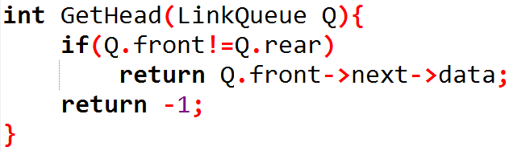

链队列
第11页
4
取队头元素
队头实际上是Q.front->next指向的结点，即第一个数据结点，队头元素就是将该结点的数据域存储的元素。

Slide 12
算法时间复杂度分析
第12页
1
初始化
O(1)
3
出队
O(1)
2
入队
O(1)
4
取队头
O(1)

Slide 13
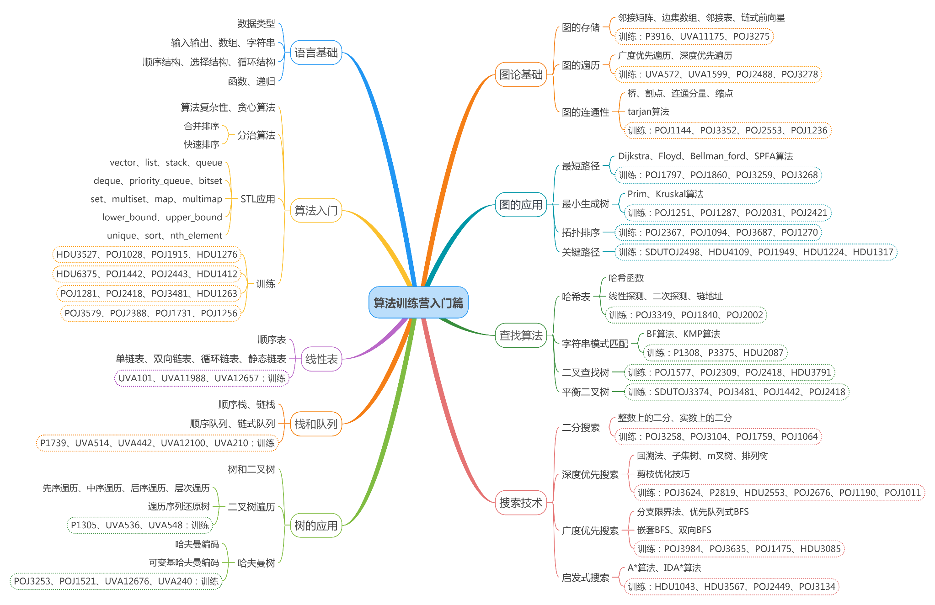
《算法训练营》入门篇刷题图谱
第13页
扫码购书
入门篇题单：https://vjudge.net/article/2652
QQ群：1029262418

